Slide 1
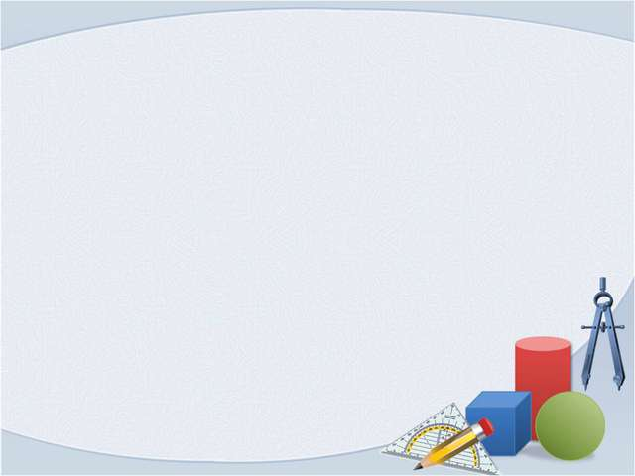
Задачі економічного змісту
Математика
5 клас
01.11.2021

Slide 2
Розглянемо ще раз
задачі економічного змісту.
Уважно перегляньте презентацію.
Виконуйте завдання самостійно,
а потім перевіряйте ,використовуючи
наступний слайд.
Виконайте кілька номерів із
підручника

Slide 3

Задачі про вартість товару
С – вартість товару;
a – ціна (вартість одиниці товару:
1штуки, 1 м, 1 кг, 1 л);
n – кількість товару у вибраних одиницях.
С = а · n
a = C : n
n = C : a
Вартість товару дорівнює ціні,
помноженій на кількість товару

Slide 4
ВИКОНАЙ УСНО:
грн, коп
У яких одиницях вимірюють ціну?
Скільки копійок в одній гривні?
Чи вистачить 13 грн, щоб купити дві порції морозива по 6 грн 20 коп за штуку?
У Марічки є 10 грн. Вона купляє два тістечка по 4 грн за штуку. Яку решту отримає Марічка?
У Богдана є 30 грн. Чи вистачить йому цих грошей, щоб купити шоколадку за ціною
18 грн та два печива за ціною 7 грн?
100 коп
так
2 грн
Ні

Slide 5
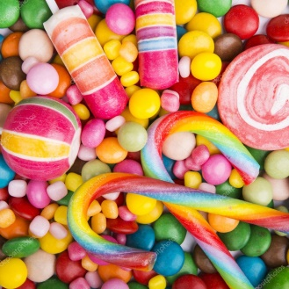
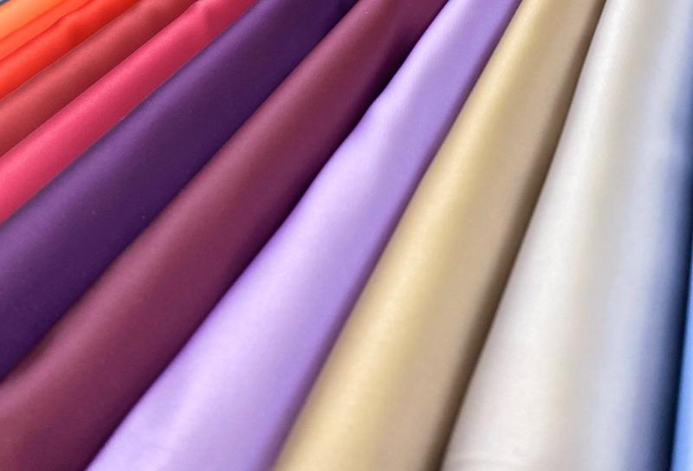
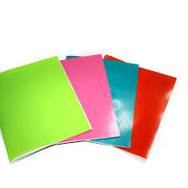
РОЗВ’ЯЖИ УСНО:
Кілограм цукерок коштує 53 грн. Скільки
коштує 4 кг цукерок?
За 4 м тканини заплатили 160 грн. Яка ціна
1 метру цієї тканини?
За кілька зошитів заплатили 24 грн.
Скільки зошитів купили, якщо їх ціна
6 грн.?
212 грн.
40 грн.
4 шт.

Slide 6
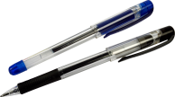
Василь купив 2 ручки по 5 грн і кілька зошитів
по 3 грн за штуку. Скільки зошитів купив
Василь, якщо вартість покупки 25 грн?
- 2 шт. по 5 грн
25 грн
- ? шт. по 3 грн
1) 5·2=10(грн) – заплатив за ручки
2) 25-10=15(грн) – заплатили за зошити
3) 15:3=5(шт.)
Відповідь: купив 5 зошитів

Slide 7
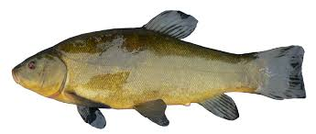
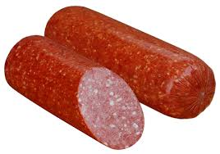
1 кг риби коштує 62 грн, а 1 кг ковбаси – 84 грн.
Що і на скільки дешевше:
4кг риби чи 3кг ковбаси?
- 4 кг по 62 грн
?
- 3 кг по 84 грн
1) 62·4=248(грн)- коштує 4кг риби
2) 84·3=252(грн) – коштує 3кг ковбаси
3) 252-248=4(грн)
Відповідь: риба дешевше на 4 грн

Slide 8
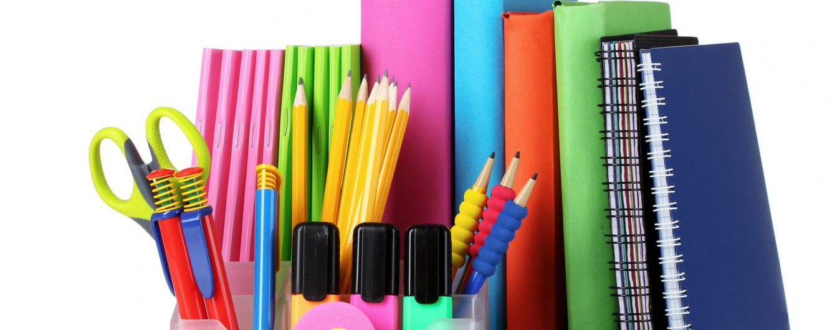
Купуючи канцелярські товари, Катерина
отримала чек, але частина записів стерлася.
Відновіть записи:
Назва товару | Кількість предметів | Ціна | Вартість
ручки | 7 | 4 грн
олівці | 10 | 3 грн
зошити | 4
усього |  |  | 78 грн
28 грн
30 грн
5 грн
20 грн
28+30=58(грн)
78-58=20(грн)

Slide 9
ЗАДАЧІ НА РОБОТУ
Оля набрала на комп'ютері 9 сторінок
за 3 год, а Тетяна 8 сторінок за 2 год.
Хто з дівчаток працював швидше?
1) 9 : 3 = 3 (ст.) за 1 год. Оля
2) 8 : 2 = 4 (ст.) за 1 год. Тетяна
Відповідь: Тетяна працювала швидше.
Швидкість роботи називають продуктивністю
Продуктивність праці Олі – 3 ст.за год, Тетяни – 4 ст.за год.
А – уся робота;
t – час роботи;
N – продуктивність
А = N ∙ t
Формула роботи

Slide 10
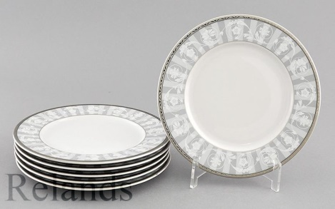
А – уся робота;
t – час роботи;
N – продуктивність
А = N· t
t = A : N
N = A : t
Оля миє 4 тарілки за 1 хвилину.
Скільки тарілок помиє Оля за 5 хвилин?
За скільки хвилин Оля помиє 24 тарілки?
1) 4·5=20(т.) – за 5 хвилин
2) 24:4=6(хв.) – миє 24 тарілки

Slide 11
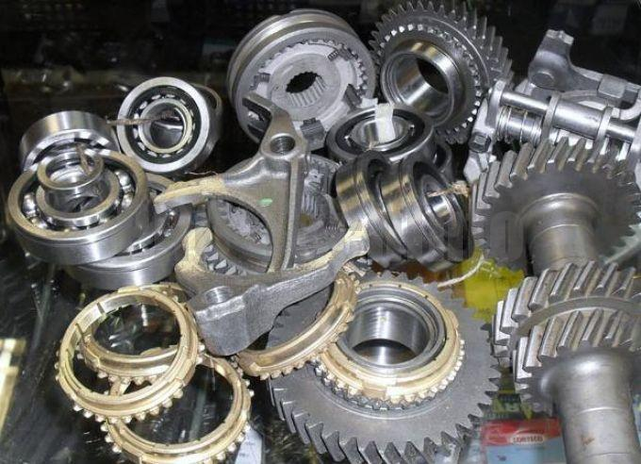
Молодий робітник працював з продуктивністю
18 дет. за годину і виконав завдання за 8 год.
За який час виконає таке завдання наставник,
якщо його продуктивність – 24 дет. за годину?
М - 18 дет.за год; 8 год
Н – 24 дет.за год; ? год
1) 18·8=144 (дет) – все завдання
2) 144:24=6 (год)
Відповідь: наставник виконає завдання за 6 год .

Slide 12
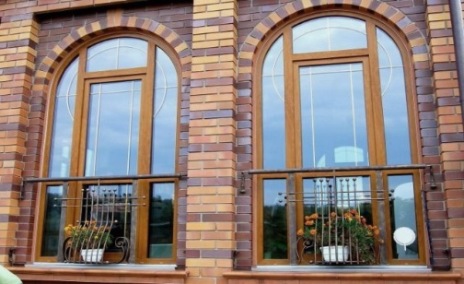
Столяр та його помічник повинні виготовити 217
віконних рам. Столяр виготовляє 18 рам за день,
а його помічник – 13. Скільки рам їм залишиться
зробити після 4 днів роботи?
1) 18+13=31 (р.) – спільна продуктивність
2) 31·4=124 (р.) – зробили за 4 дні
3) 217-124=93(р.)
Відповідь: залишилось зробити 93 рами .

Slide 13
Домашнє завдання
Повторити параграф 13
Виконати номери :457,460

Slide 15
ДЯКУЮ ЗА УВАГУ

